Slide 1
Matematika
2-sinf

Slide 2
Mavzu:
Butunning
bo‘laklari

Slide 3
Mustaqil topshiriqni tekshirish:
(145-bet. 6-topshiriq)

Slide 4
6.
Ifoda natijasida doiraning qaysi bo‘laklari bo‘yaladi? Doiralarni chizamiz va bo‘yab topamiz. (145-bet)

Slide 5
1.
Shirinlik bo‘laklarini taqqoslaymiz.
U nechta bo‘lakka bo‘lingan? (145-bet)
bo‘laklar
teng emas
4 ta bo‘lak
bo‘laklar
teng
? ta bo‘lak

Slide 6
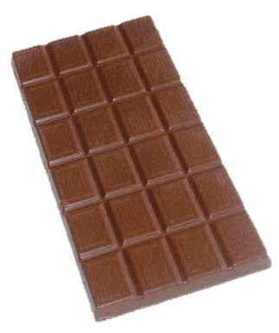
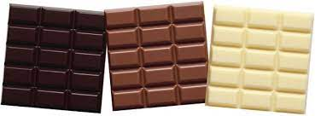
2.
Shokolad bo‘laklari tengmi? Qaysi bo‘laklar teng? Qaysilari teng emas? (146-bet)
bo‘laklar
teng
bo‘laklar
teng emas

Slide 7
3.
Doiralar qanday bo‘laklarga bo‘lingan?
(146-bet)
2 bo‘lak
4 bo‘lak

Slide 8
4.
Qaysi shakllar teng bo‘laklarga bo‘lingan?
(146-bet)
teng bo‘lak
teng bo‘lak
teng bo‘lak

Slide 9
4.
Qaysi shakllar teng bo‘laklarga bo‘lingan?
(146-bet)
teng bo‘lak
teng bo‘lak
teng bo‘lak

Slide 10
4.
Qaysi shakllar teng bo‘laklarga bo‘lingan?
(146-bet)
teng bo‘lak

Slide 11
4.
Qaysi shakllar teng bo‘laklarga bo‘lingan?
(146-bet)
teng bo‘lak

Slide 12
5.
Yig‘indilarni hisoblab, marraga yetib olamiz. Kim birinchi bo‘ldi? (146-bet)
56
68
29
27
36
32
14
15
12
19
17
15
4 10 5 7
8 11 6 9

Slide 13
Mustaqil topshiriq:
146-bet.
6-topshiriq

Slide 14
6.
Narsalar nechta bo‘lakka bo‘lingan? Ularni chizamiz va har birining bittadan bo‘lagini bo‘yaymiz. (146-bet)

Slide 15
E’tiboringiz
uchun rahmat!

